Slide 1
PRESENTASI
Nama : Candra Wirawan
Kelas : XII TKJ
No : 06

Slide 2

WEB

Slide 3
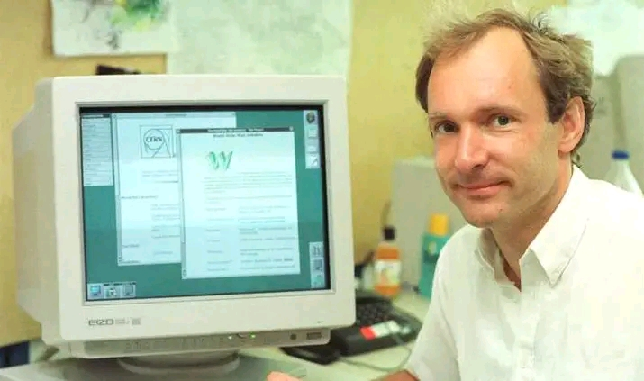
Sir Timothy John "Tim" Berners-Lee, KBE
Penemu World Wide Web dan ketua World Wide Web Consortium, yang mengatur perkembangannya
http://info.cern.ch/ (Situs Pertama yang dibuat).

Slide 4
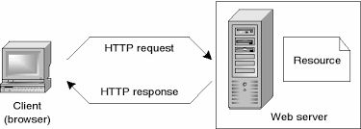
How Website Work

Slide 5
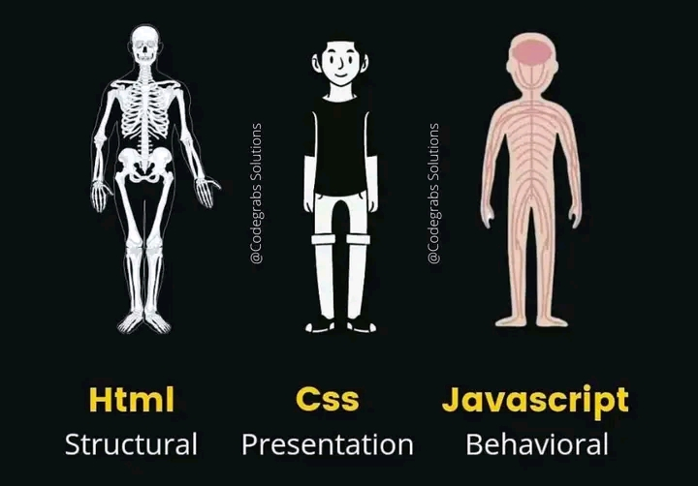

Slide 6
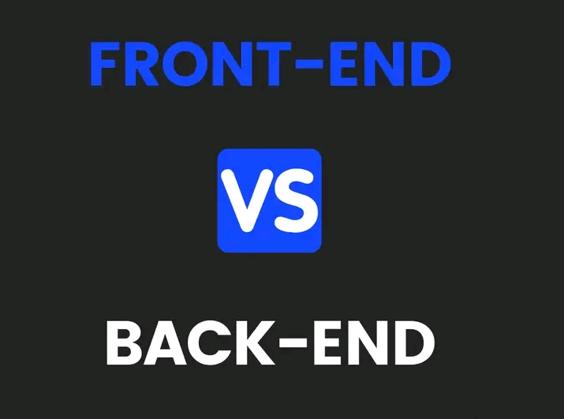

Slide 7
FRONT END
Front-end adalah pengembangan antarmuka pengguna grafis dari sebuah situs web, melalui penggunaan HTML, CSS, dan JavaScript, sehingga pengguna dapat melihat dan berinteraksi dengan situs web tersebut

Slide 8
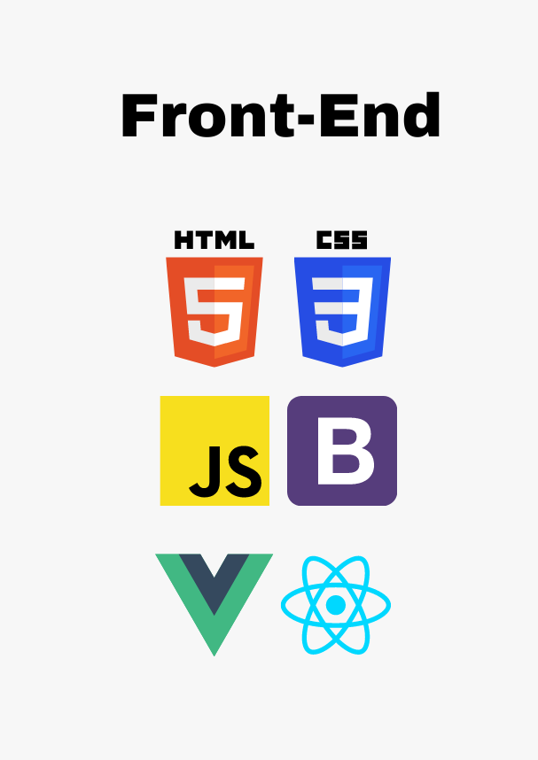
Teknologi yang harus dipelajari

Slide 9
BackEnd
Pengembang back-end adalah ahli yang membangun dan memelihara mekanisme yang memproses data dan melakukan tindakan di situs web . Tidak seperti pengembang front-end, yang mengontrol semua yang dapat Anda lihat di situs web, pengembang back-end terlibat dalam penyimpanan data, keamanan, dan fungsi sisi server lainnya yang tidak dapat Anda lihat.

Slide 10
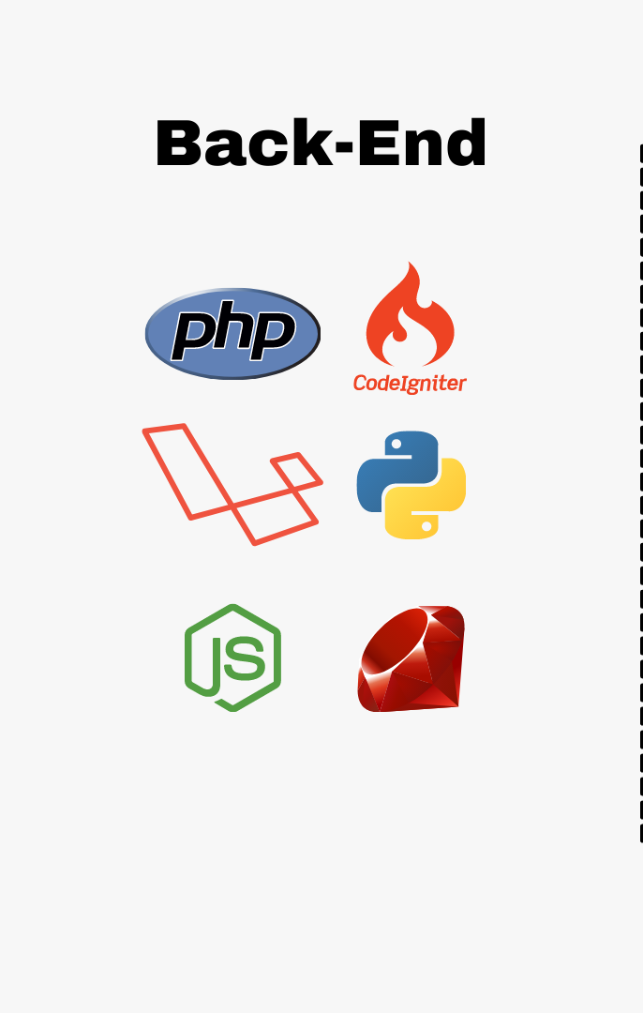
Teknologi Yang Harus Dipelajari

Slide 11
DATABASE
Database adalah kumpulan terorganisir dari informasi terstruktur, atau data, biasanya disimpan secara elektronik dalam sistem komputer . Sebuah database biasanya dikendalikan oleh sistem manajemen database (DBMS).

Slide 12






SQL
No SQL

Slide 13
REST API
REST, singkatan bahasa Inggris dari representational state transfer atau transfer keadaan representasi, adalah suatu gaya arsitektur perangkat lunak untuk untuk pendistribusian sistem hipermedia seperti WWW.
Sc.https://id.wikipedia.org/wiki/REST

Slide 14
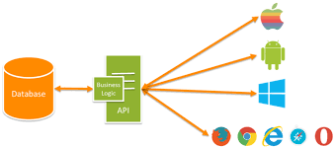
Rest Api
Representational State Transfer Application Programming Interface

Slide 15
FOR EXAMPLE

Slide 16





Backend
FrontEnd

Slide 17
Laravel
Laravel adalah kerangka kerja aplikasi web berbasis PHP yang sumber terbuka, menggunakan konsep Model-View-Controller. Laravel berada dibawah lisensi MIT, dengan menggunakan GitHub sebagai tempat berbagi kode
https://laravel.com/

Slide 18
public function index()
{
try {
$data_siswa = Siswa::orderBy('id','desc')->get();
return response()->json([
'message' => 'Request success',
'data' => $data_siswa
]);
}
catch (Exception $e) {
return response()->json([
'message' => $e->getMessage()
]);
}
}

Slide 19
Endpoint or Route
Route::resource('/siswa',ResTApi::class);
(http://127.0.0.1:8000/api/siswa)

Slide 20
FrontEnd
fetch('http://127.0.0.1:8000/api/siswa’).
then(res => res.json()).
then(result => console.log(result))
.catch(error => console.log(error))

Slide 21

Resource https://github.com/candra567/presentasi

